Slide 1
ГКОУ ЛО «Сланцевская школа- интернат»
Экскурсия в рамках проекта
«Светлый огонек родного края»
Мемориальный парк «Роща Пятисот»
в г. КИНГИСЕПП
Цель: приобщение обучающихся с интеллектуальными нарушениями к истории и культуре Ленинградской области, местным достопримечательностям города Кингисеппа.
Подготовила и провела: Масленникова Л.А.,
воспитатель 6 класса
17.12.2019 г.

Slide 2
По страницам истории г. Кингисеппа…..
Небольшой городок Кингисепп, расположенный недалеко от границы с Эстонией, имеет богатую, интересную, многовековую историю. Однако под своим нынешним именем он известен лишь с начала XX века – с момента прихода к власти большевиков. До этого момента город назывался Ям, чуть позже Ямбург.
Со времени закладки первого камня крепости Ям в далёком XIV веке, современный Кингисепп пережил и видел многое – атаку и осаду со стороны Германии и Швеции, «Северную войну» XVIII века, гражданскую войну в советский период, а также все ужасы Великой Отечественной Войны 1941-1945 годов. Многие старинные постройки были разрушены и сегодня в городе не так много истинных исторических памятников и архитектурных творений, но, тем не менее, в Кингисеппе есть достопримечательности, на которые стоит взглянуть.

Slide 3
Мемориальный парк «Роща Пятисот»
Ухоженный и красивый парк – ещё одно из почитаемых и любимых горожанами мест. На территории парка можно найти каменную стелу с именами героев войны, памятники воинам-красноармейцам, узникам концлагерей и многое другое.
Существует неофициальная версия, что своим названием парк обязан событиям гражданской войны, когда было расстреляно около пятисот сторонников большевиков.

Slide 5
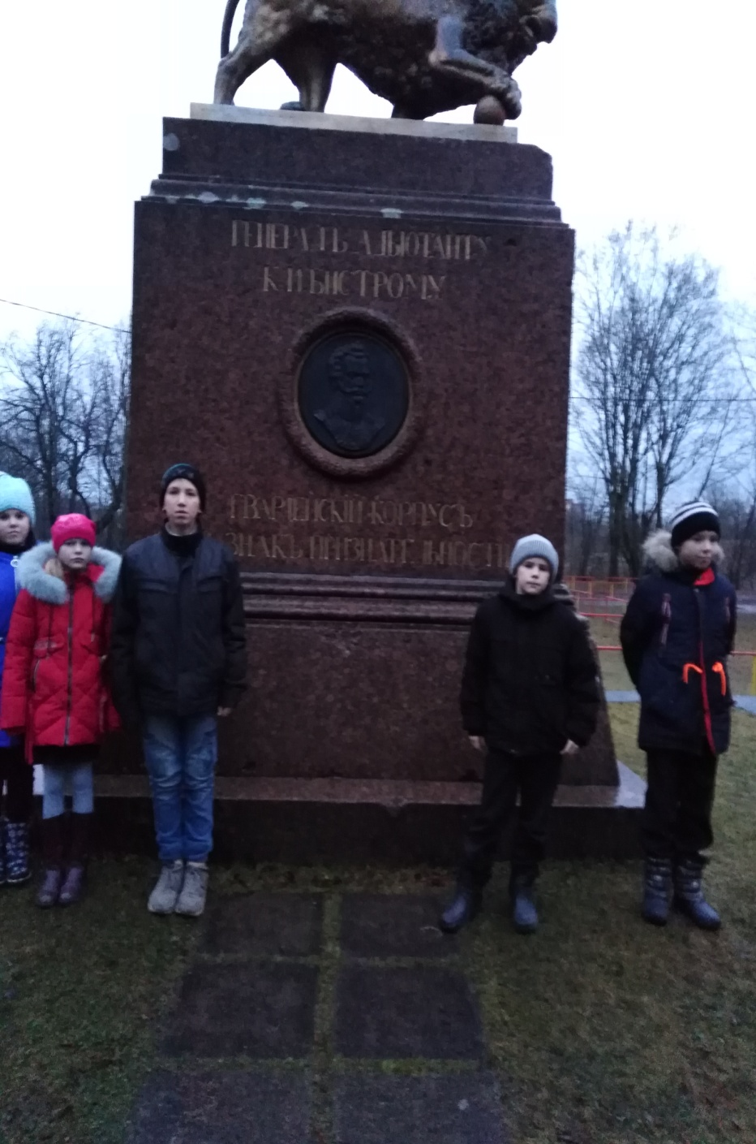

Slide 6
